Slide 1
Metodi computazionali per la fisica: Analisi di alcuni inquinanti in USA 2013-2015
Bartolini giacomo
17/01/2023

Slide 2
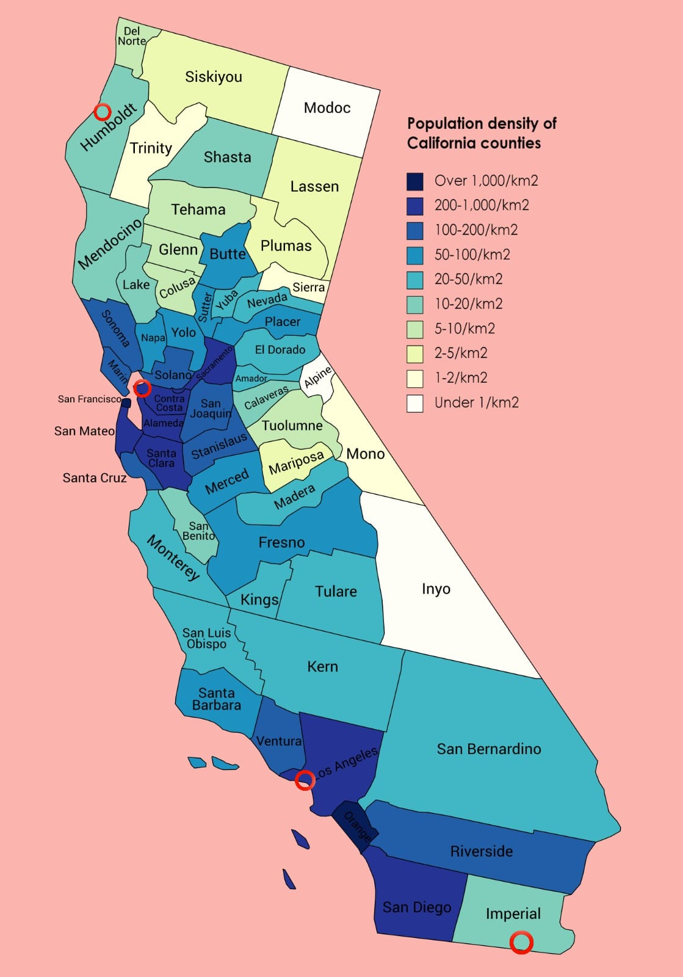
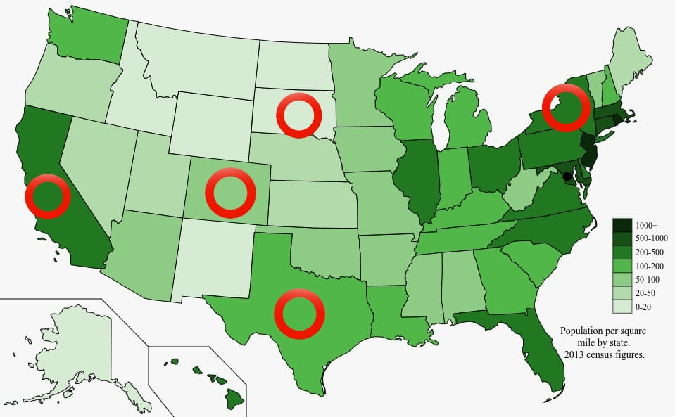
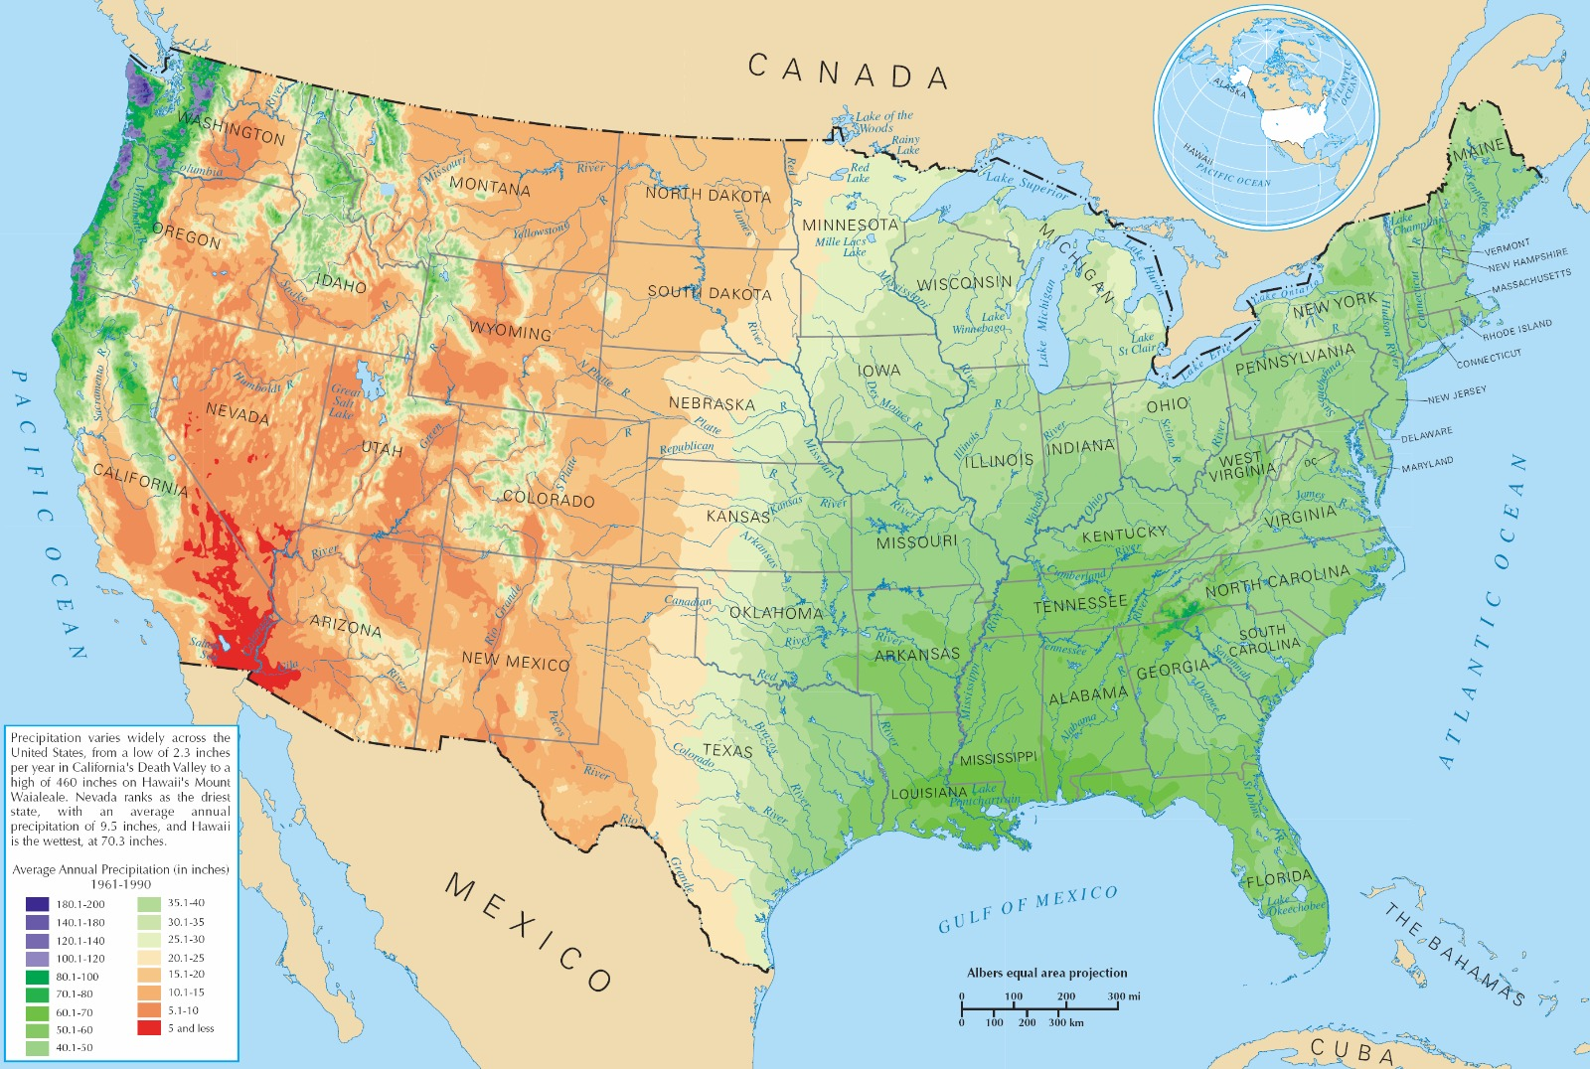
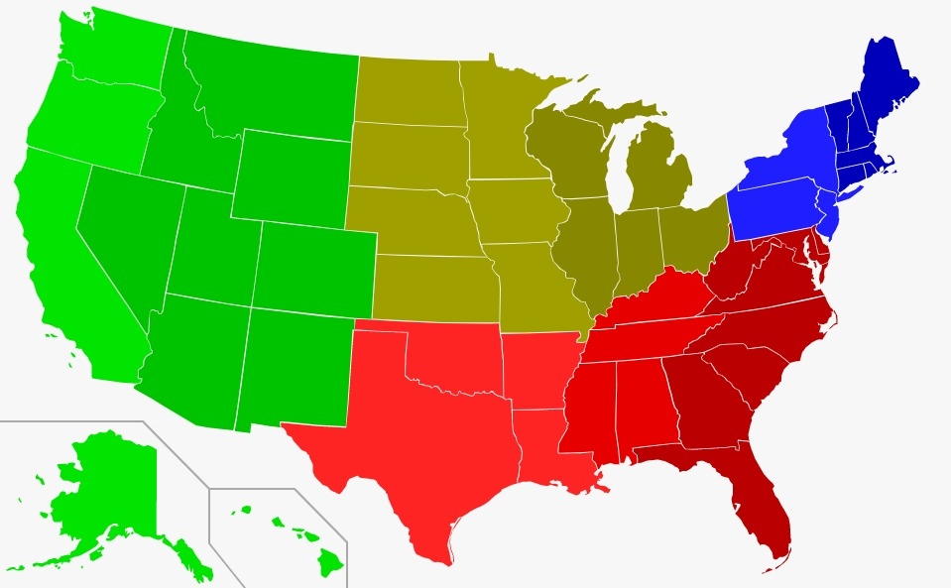
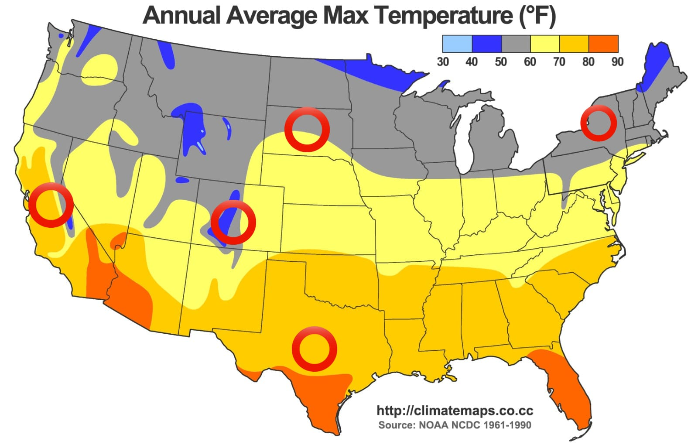
Scelta Stati e stazioni
Densità demografica CA
Densità demografica
Precipitazioni medie
Zone statistiche
Temperature medie

Slide 3
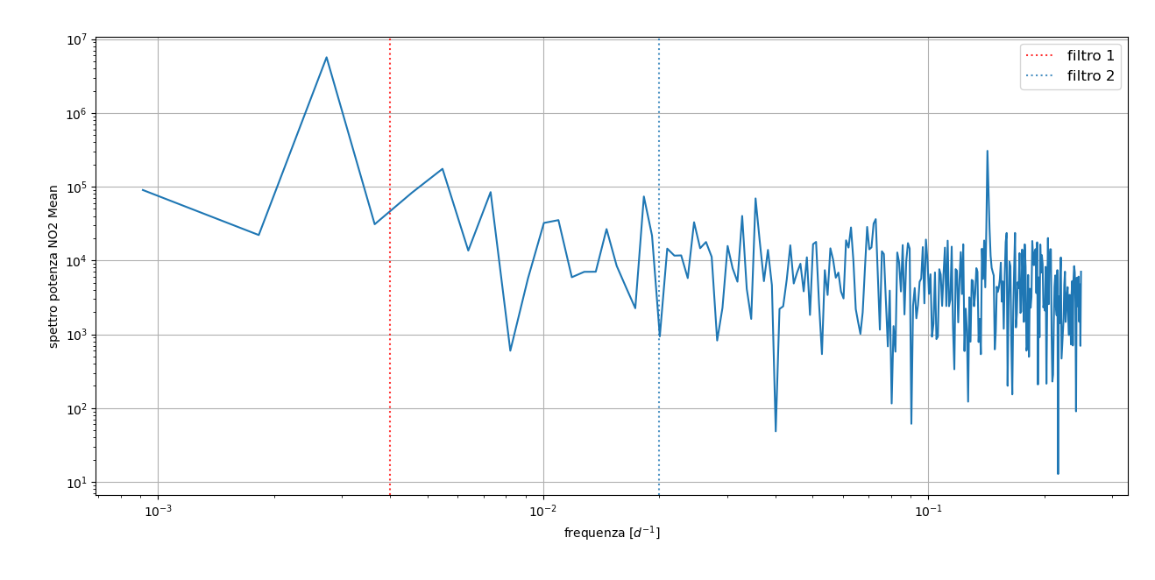
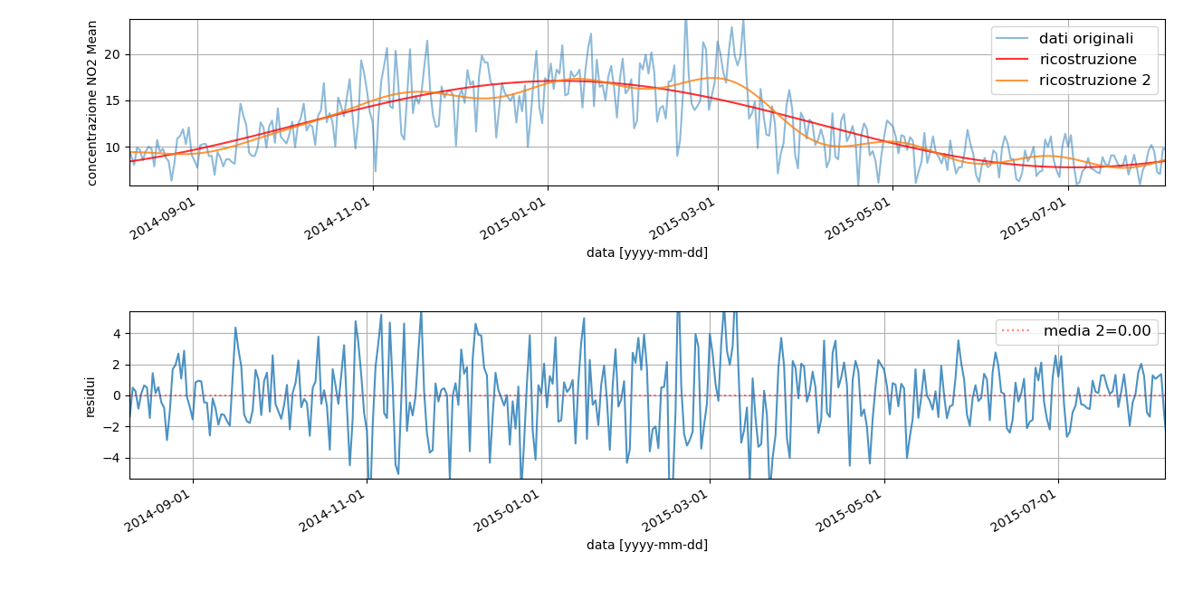
Filtri in frequenza
Media nazionale di NO2, filtri a 0,004 e 0,02: circa 1/250 e 50 (unità: [1/d])

Slide 4

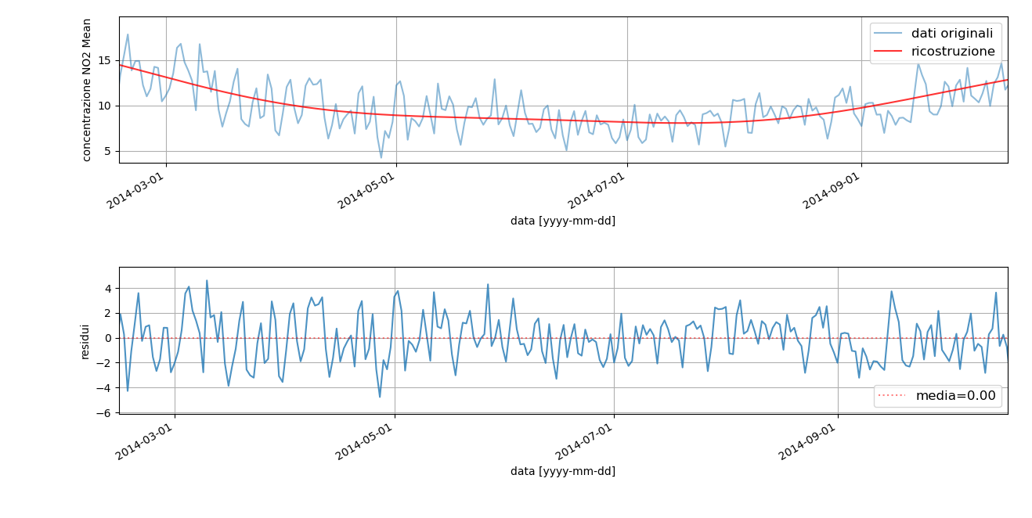
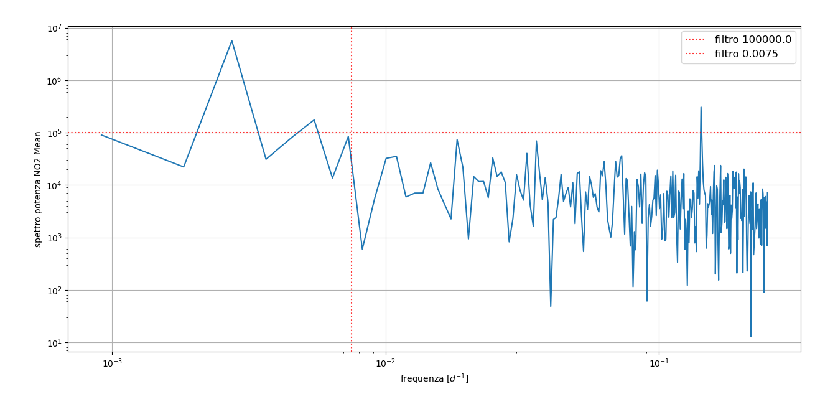
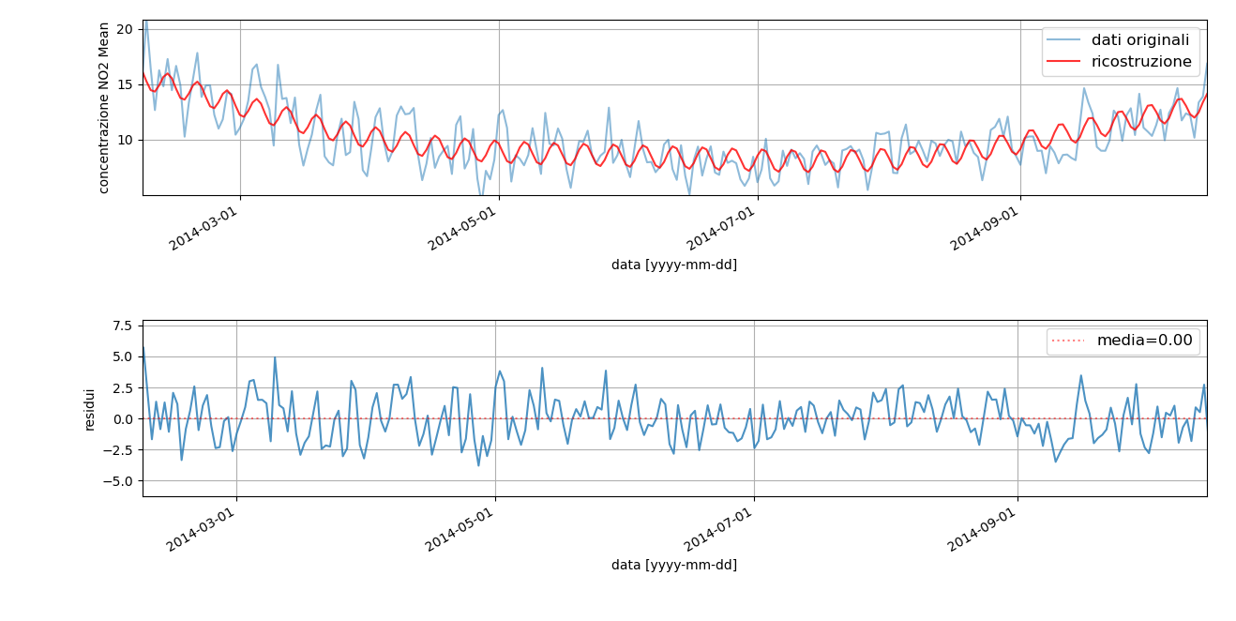
Filtri in «ampiezza»
Media nazionale NO2

Slide 5
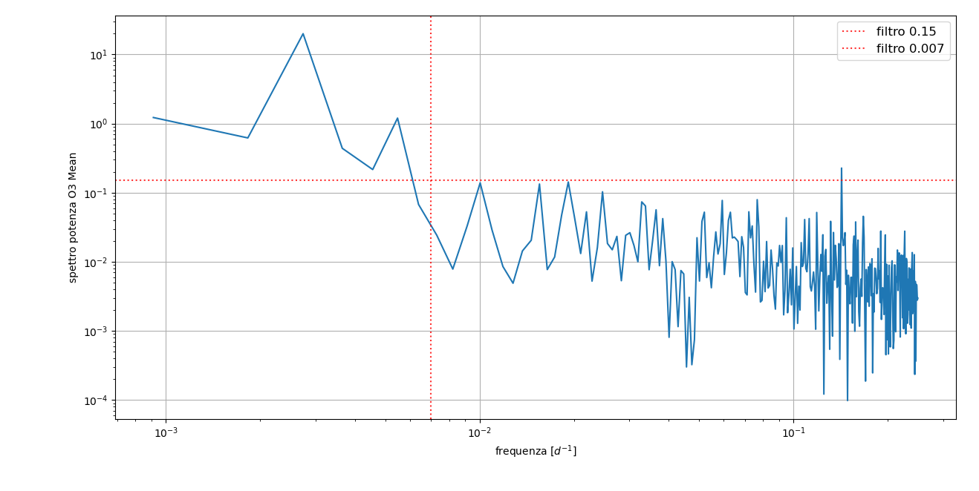
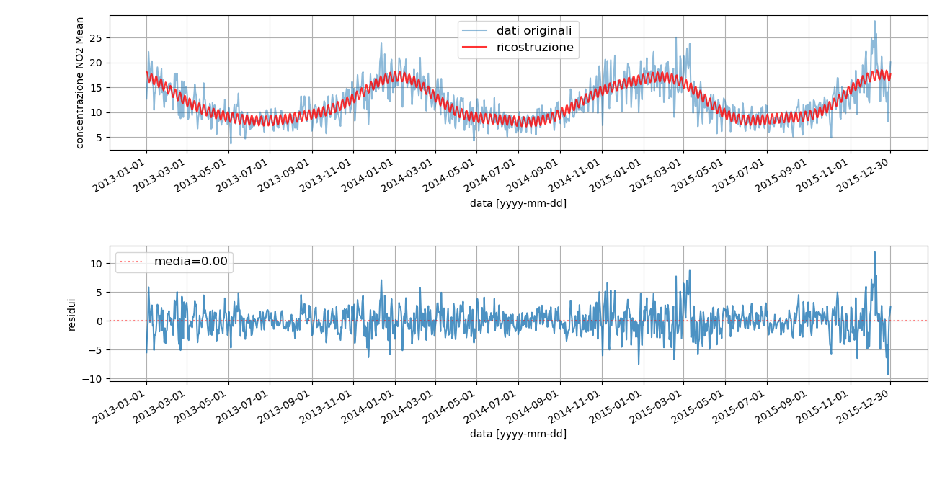
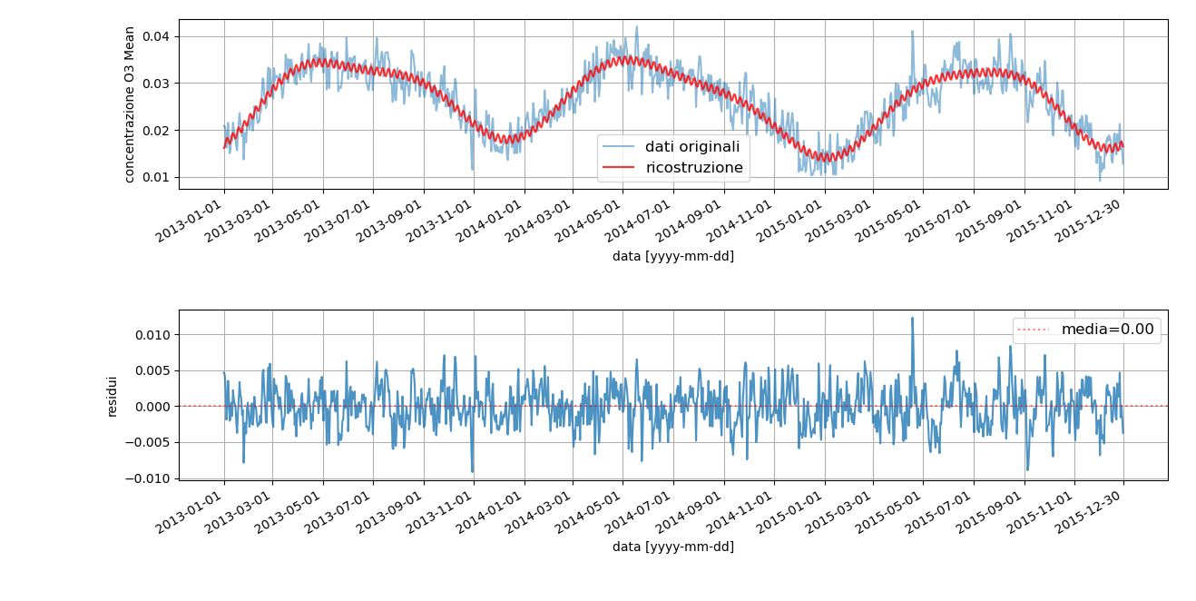
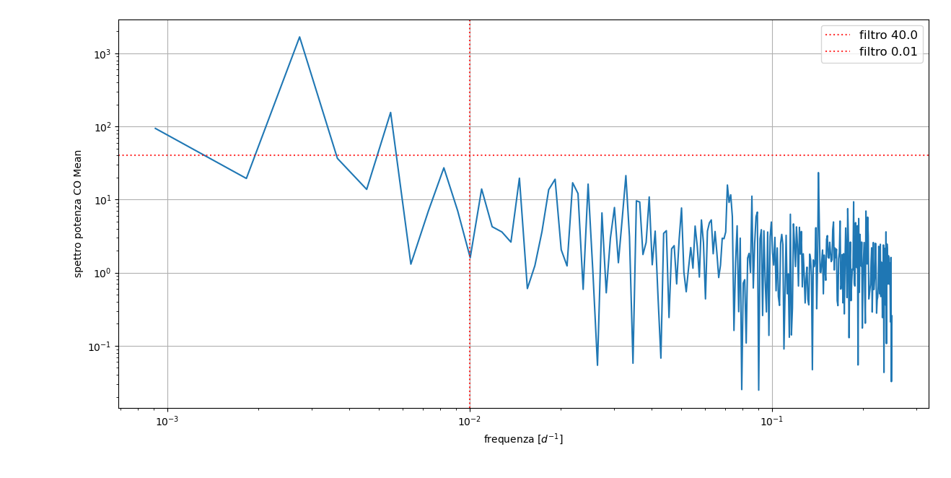
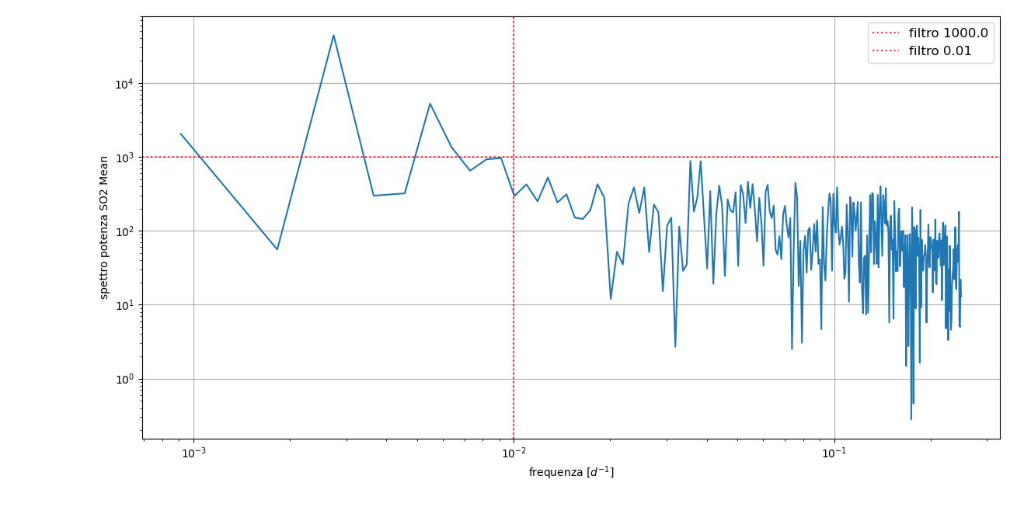
Medie nazionali
O3
NO2
O3
SO2
CO

Slide 6
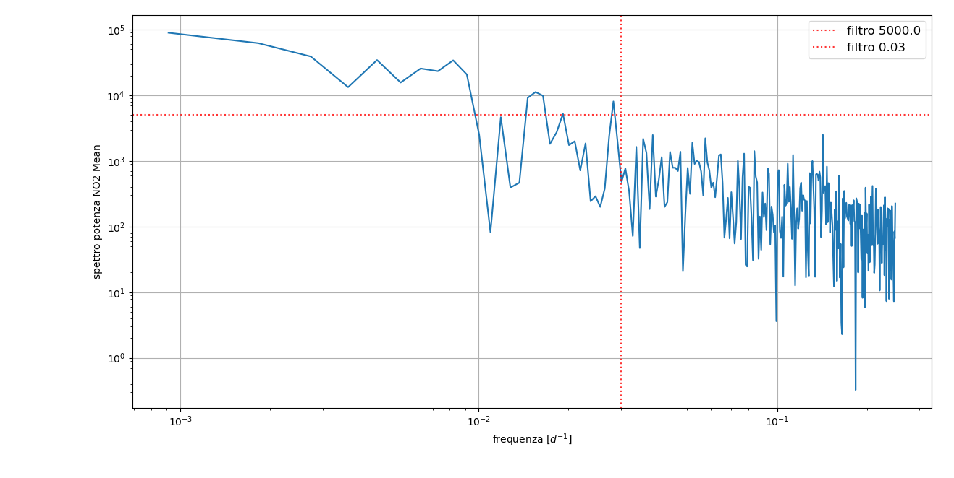
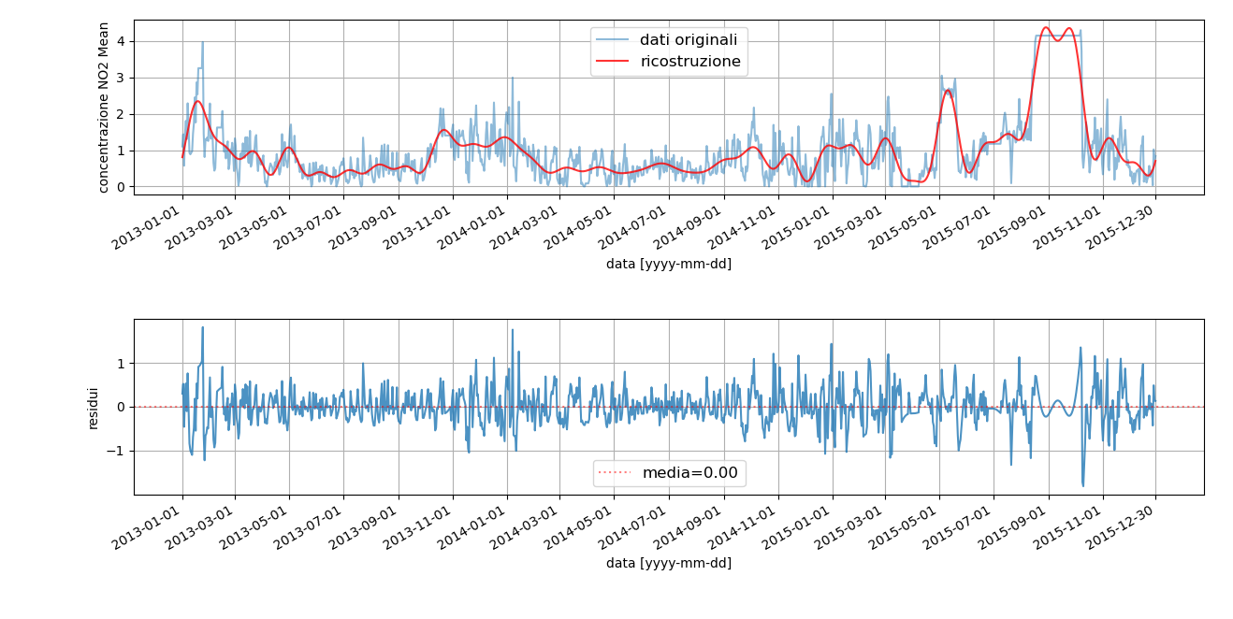
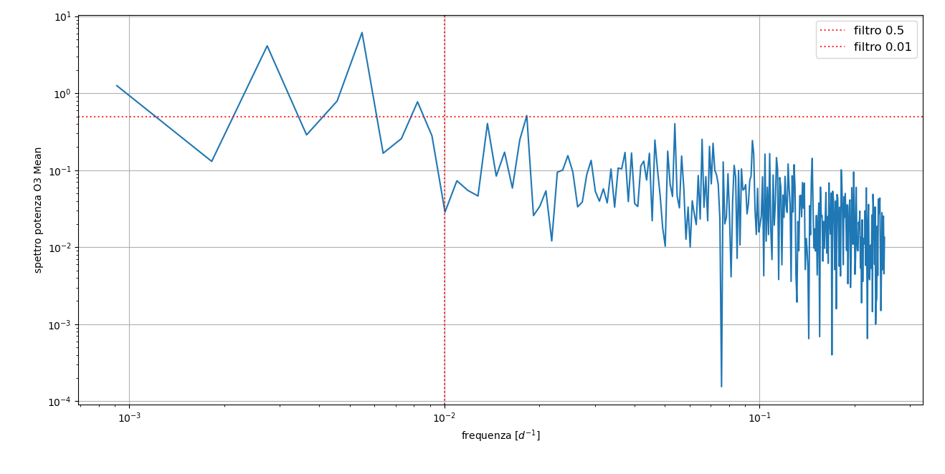
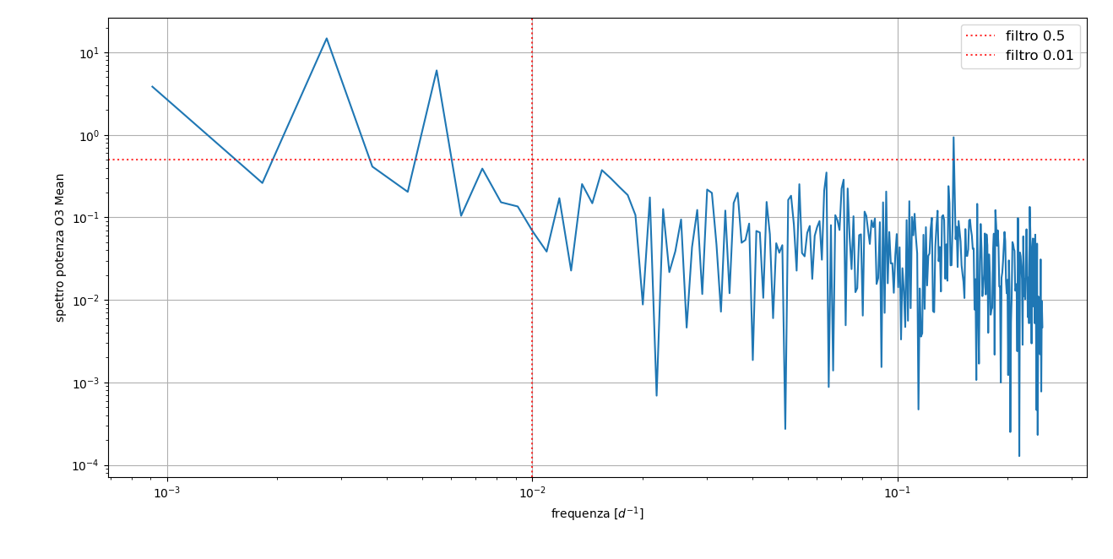
Artifatti, frequenza 1/7d e periodicità 6 mesi O3
Humboldt, NO2, 1/33d
Humboldt, O3
Las Angeles, O3

